Slide 1
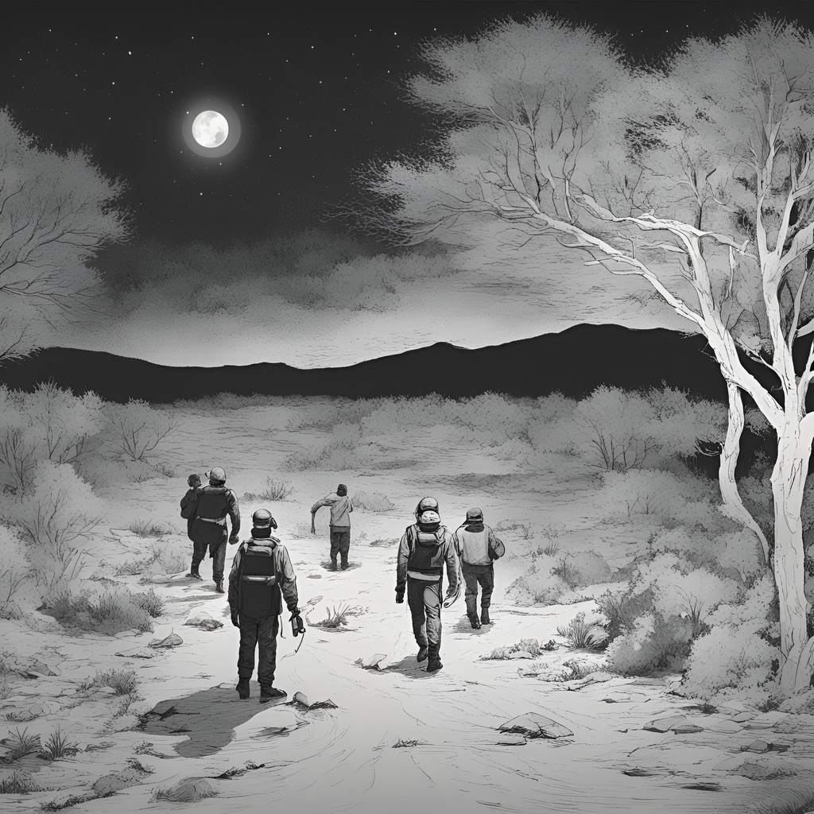
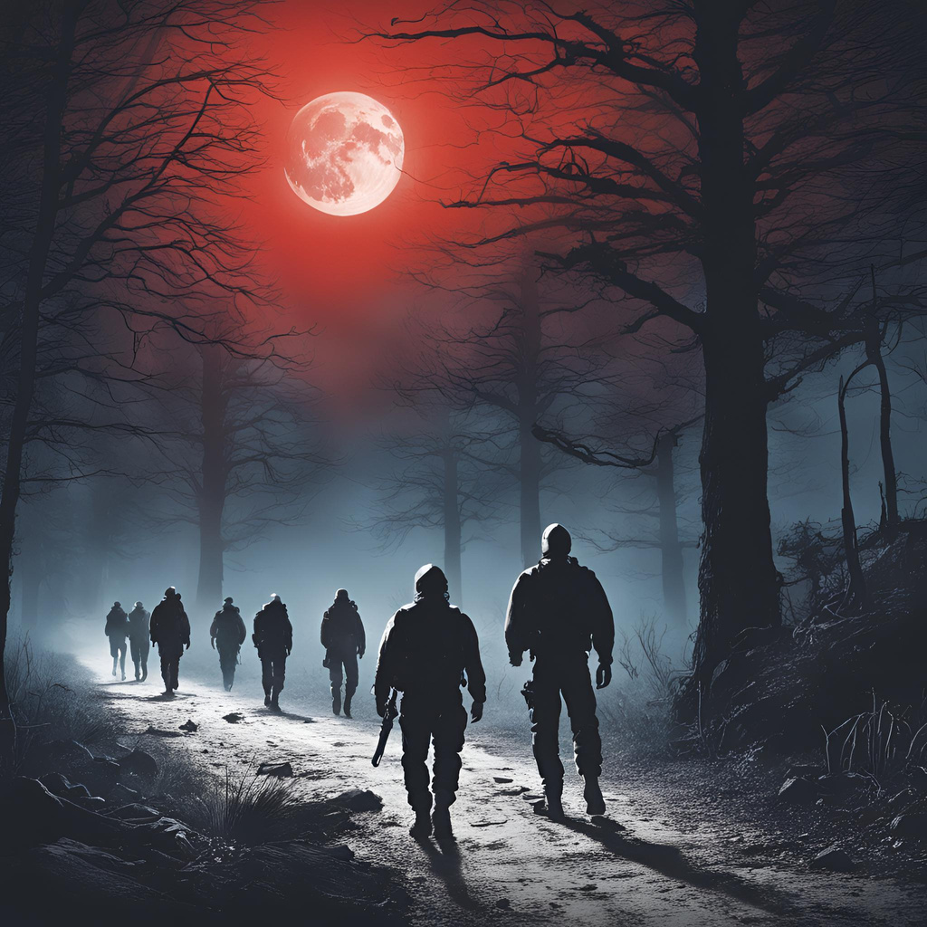

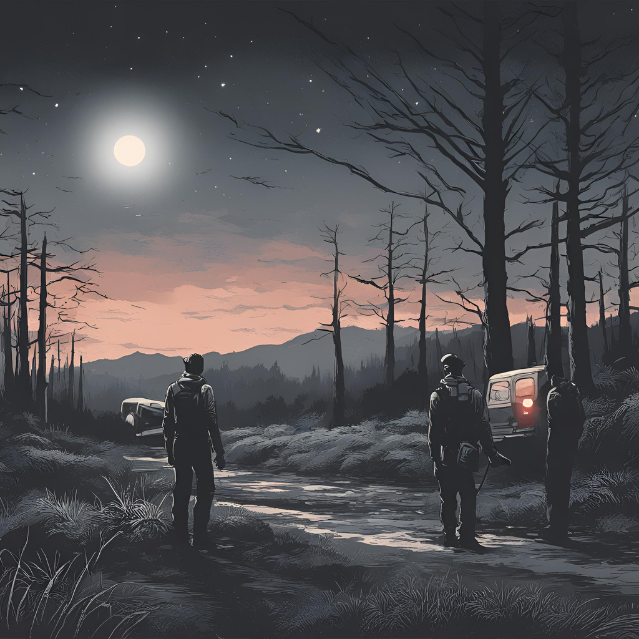
Object Detection Project:
Somebody Help Me!
Dark Insight
Team. Moon Young Sik

Slide 2

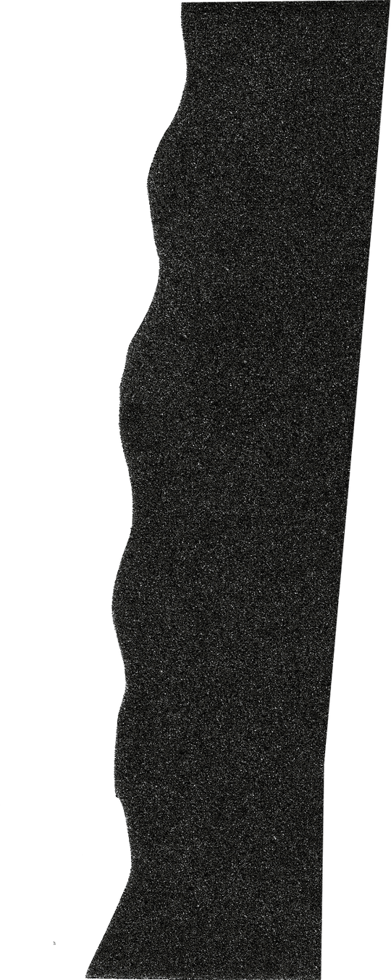

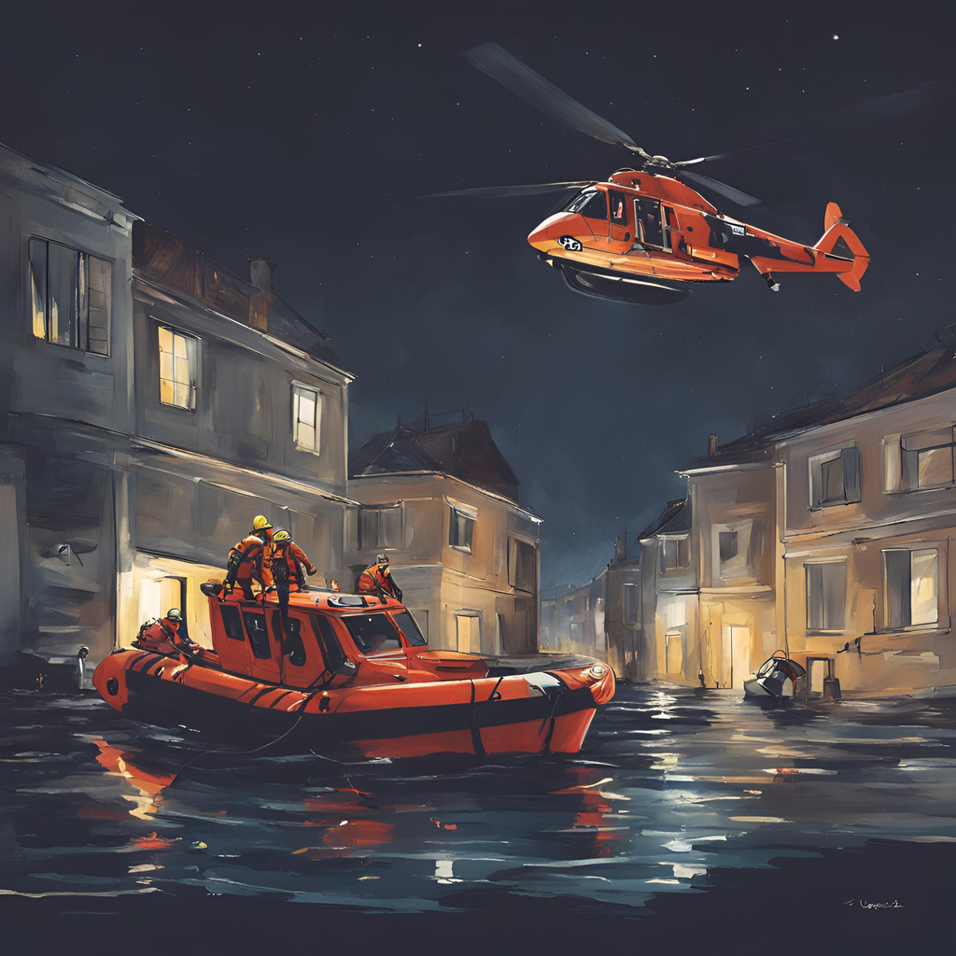

Contents
프로젝트 개요
프로젝트 구성과 역할
프로젝트 수행 구성과 방법
프로젝트 결과

Slide 3
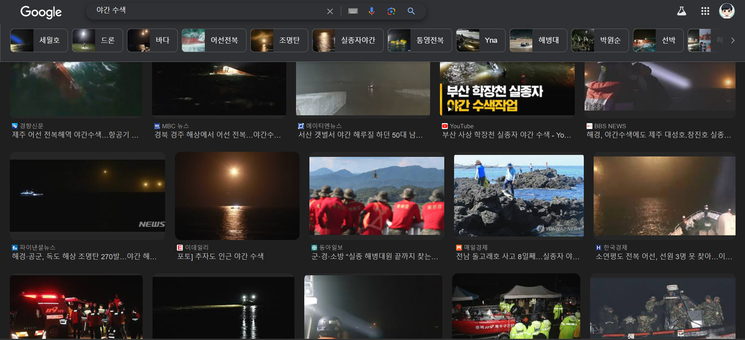
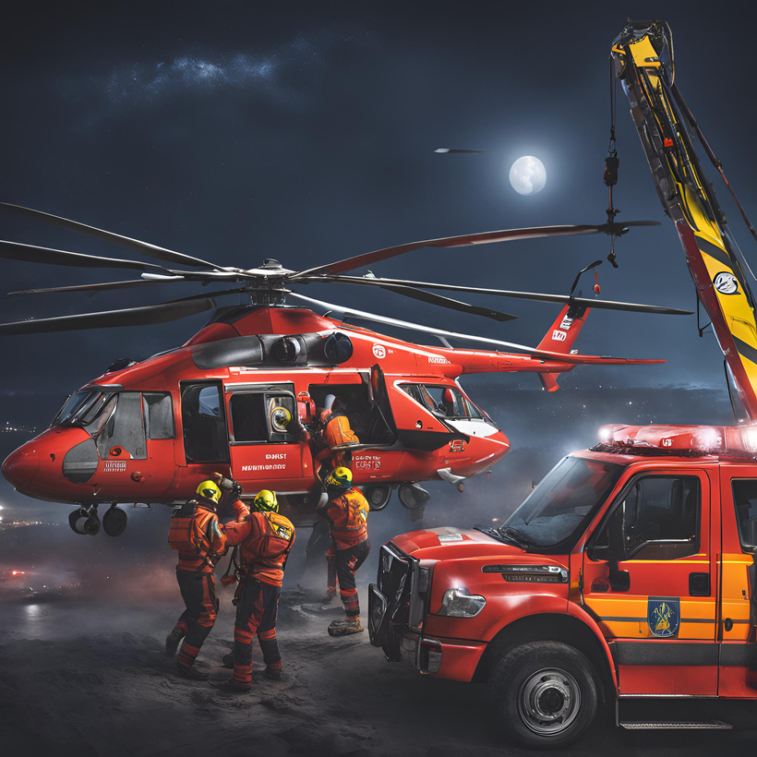
프로젝트 개요
기존의 문제
수색 과정의 [인력, 위험, 시간] 문제.
인간의 한계 : 한번에 한 개의 물체를 인지함.
프로젝트 목표
수색 작업의 보조 도구로서 AI 오브젝트 디텍션 기능을 활용해 기존의 문제를 보완하길 바람

Slide 4

프로젝트 구성과 역할
프로젝트 구성
모델 학습 데이터셋 탐색
모델 탐색 및 선정
모델 학습 및 테스트
모델 성능 향상 전략
모델 성능 평가
서비스 구현

Slide 5
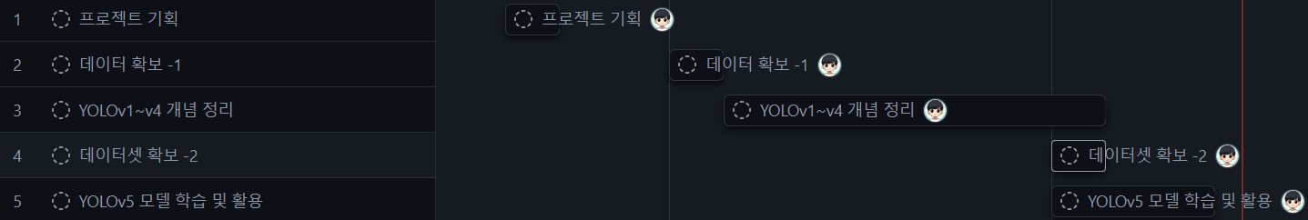
프로젝트 구성과 역할
WorkTimePlan
https://github.com/users/YoungsikMoon/projects/5/views/1

Slide 6
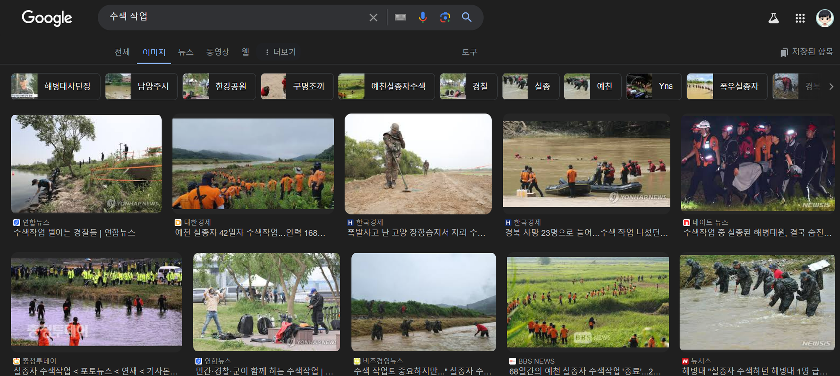



프로젝트 구성과 방법
이미지 모델 학습 데이터셋 탐색
Google Search
수집 방법
검색어 수색 작업
라벨 정보 : 사람

Slide 7

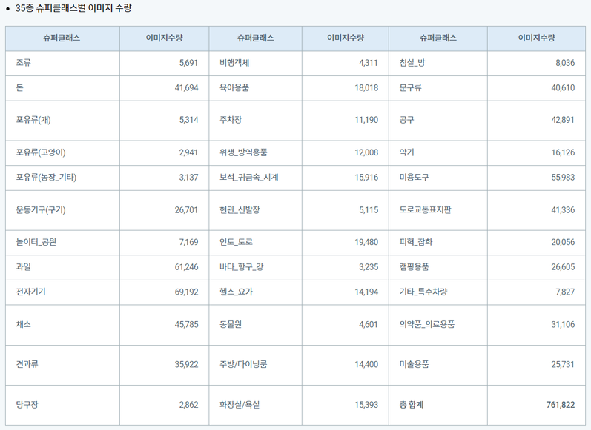
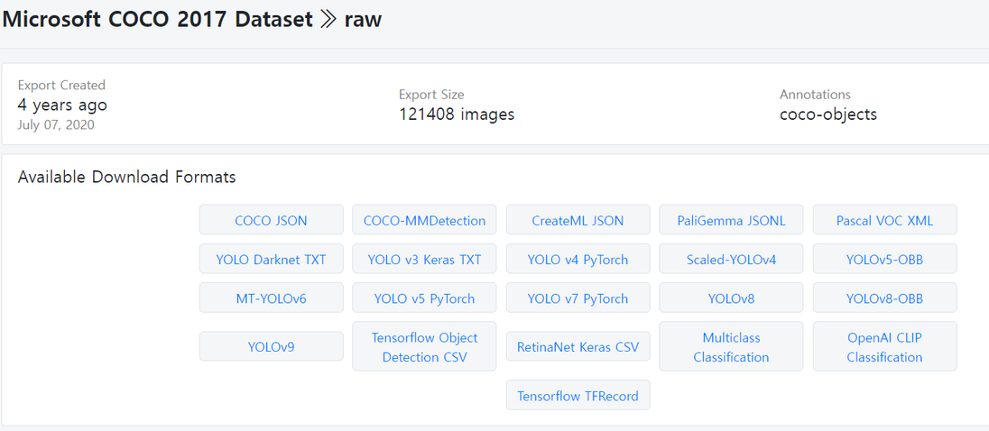
프로젝트 구성과 방법
이미지 모델 학습 데이터셋 탐색
AI hub
전처리
견과류 15종을 1개로 합침
80개 카테고리 중
person 만 추리기

Slide 8
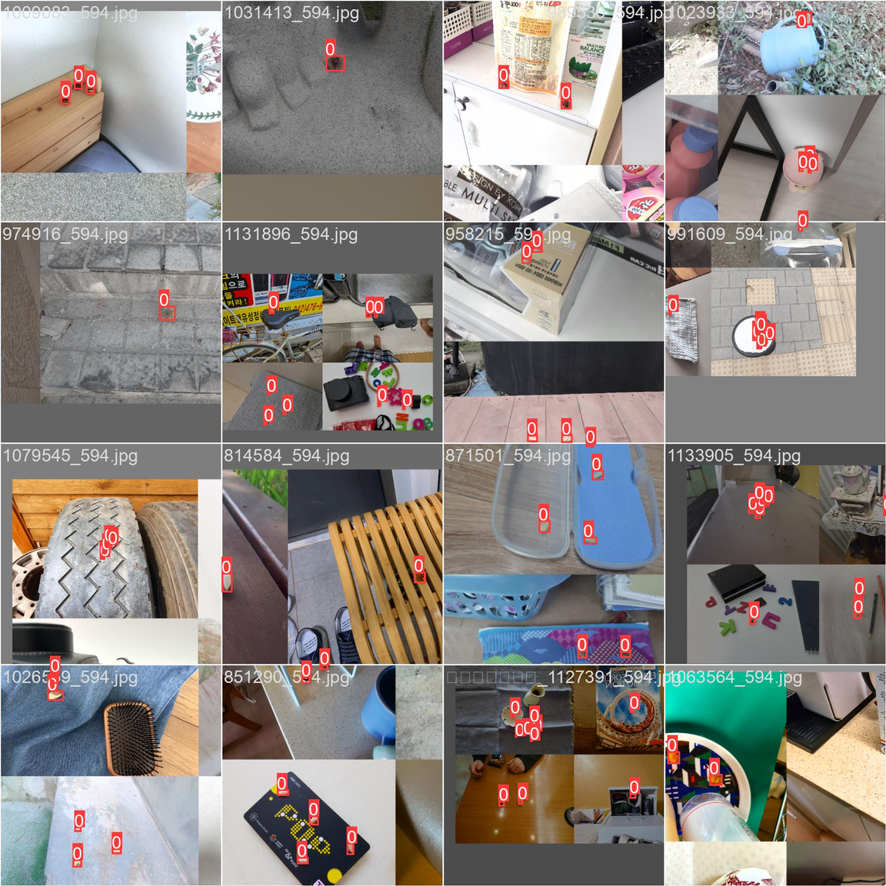
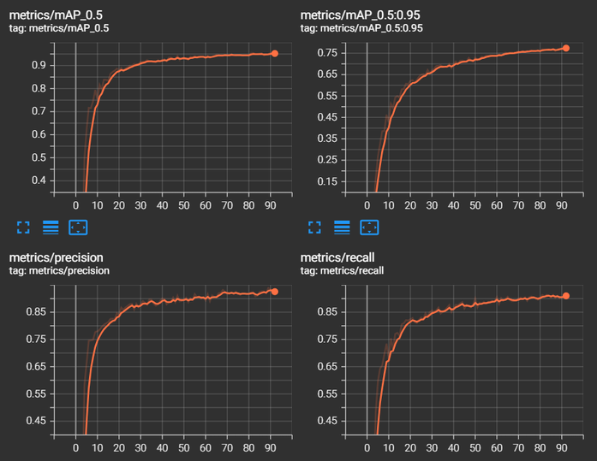
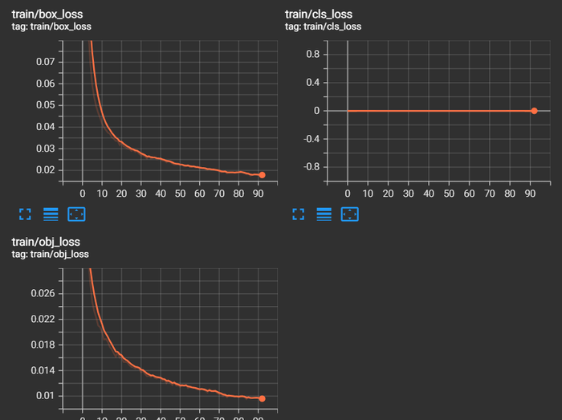
프로젝트 결과
Nuts Dataset
YOLOv5 pretrain : 사용x epoch : 100

Slide 9
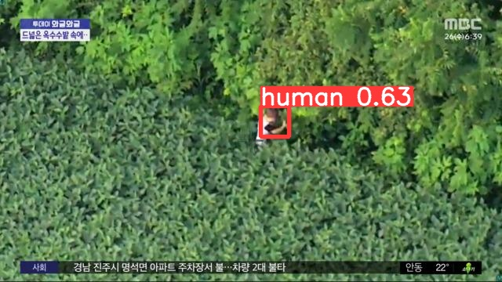
프로젝트 결과
Nuts Dataset
이게 됐다.
하지만 이건 운이 좋았던 케이스

Slide 10
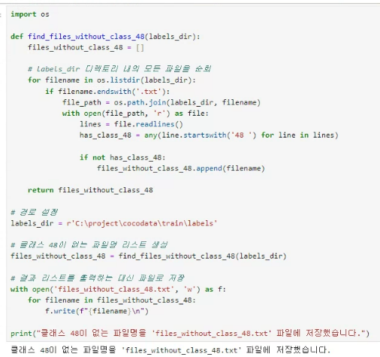
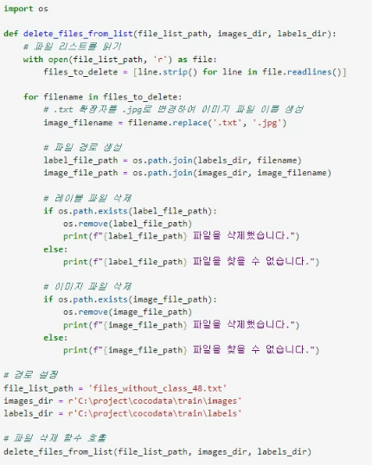
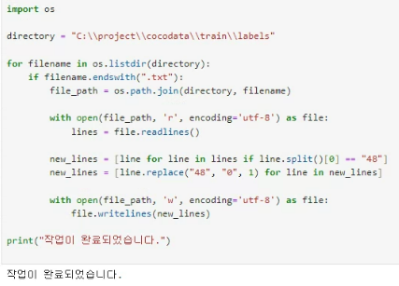
프로젝트 결과
Person Dataset

Slide 11
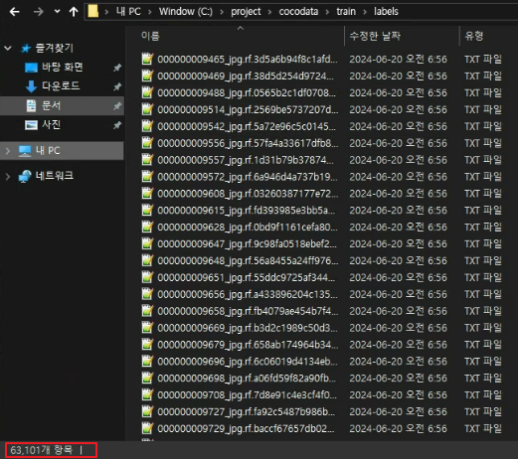
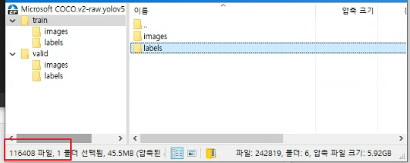
프로젝트 결과
Person Dataset

Slide 12
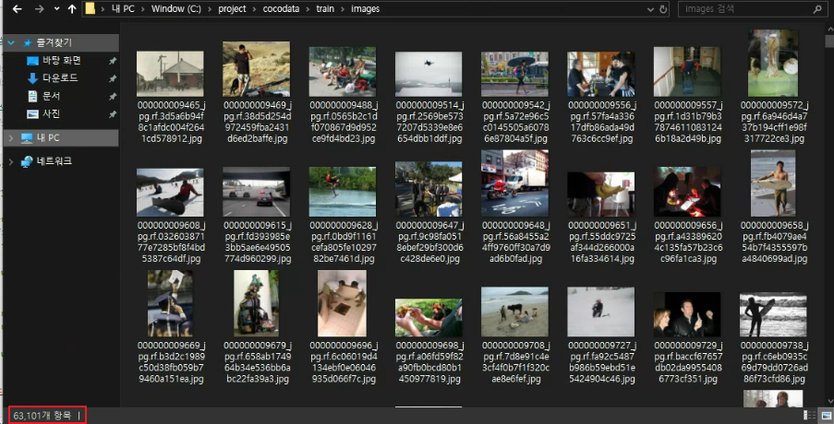
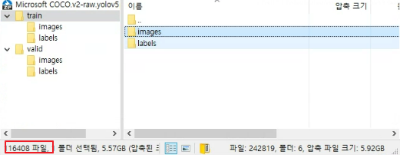
프로젝트 결과
Person Dataset

Slide 13
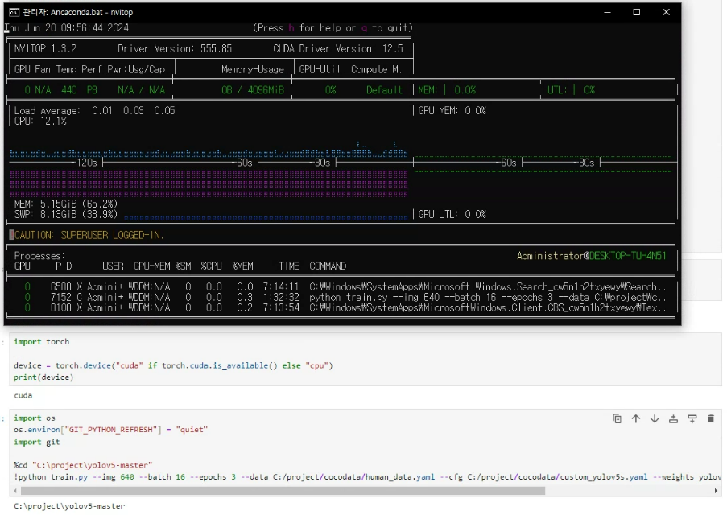
프로젝트 결과
Person Dataset

Slide 14
프로젝트 결과
Person Dataset
사람만 탐지하는 모델로 실종자 탐지 실험

Slide 15
프로젝트 결과
Nuts + Person 전이학습
nuts 모델 + person 모델 전이 학습 하면?
작은 사람을 탐지 할 수 있지 않을까?

Slide 16
프로젝트 결과
데이터셋 증강 학습
GrayScale 또는 Saturation 기법으로 데이터셋 증강 학습?
적외선 카메라, 야간투시경 등 야간에도 실종자 수색 노려볼지도..

Slide 17
감사합니다
Q&A

